Slide 1
Subscribe to DeepL Pro to edit this document.
Visit www.DeepL.com/profor more information.

Slide 2
kvalitativní výzkum (4)
Walter Lorenz

Slide 3
Nástroj: Fokusní skupiny
Účel: prohloubení pochopení hlubšího významu problému, který se objevil ve výzkumu; testování (předchozích, předběžných) zjištění s cílem nalézt konsensus;
Vytváří z členů skupiny "odborníky" v jejich oborech.
Tvoří základ pro další otázky, které je třeba prozkoumat a ověřit.

Slide 4
Metoda D: (Glaser & Strauss, 1967)
Zakotvená teorie je metoda kvalitativního výzkumu, při níž se sběr a analýza dat vzájemně informují a utvářejí prostřednictvím vznikajícího interaktivního procesu.
Zakotvená teorie je složitý iterativní proces. Výzkum začíná kladením generativních otázek, které pomáhají řídit výzkum, ale nemají být ani statické, ani omezující. Jakmile výzkumník začne shromažďovat data, jsou identifikovány základní teoretické koncepty. Mezi základními teoretickými koncepty a údaji jsou vytvořeny předběžné vazby. Tato počáteční fáze výzkumu bývá velmi otevřená a může trvat i několik měsíců. Později se výzkumník více věnuje ověřování a shrnutí. Úsilí se obvykle vyvíjí směrem k jedné základní kategorii, která je ústřední.

Slide 5
Kroky v rámci přístupu založeného na zakotvené teorii
Určení oblasti studia / odběru vzorků; obecná orientace, pozorování
Shromažďovat informace z ústních a písemných zdrojů ve formě textů / přepisů.
Kódování textů podle
Jejich pečlivé čtení
Seskupení klíčových myšlenek do podrobných rubrik (správné kódování)
Opětovné přečtení kódů za účelem formulace obecných kategorií ("teoretický výběr").
Integrace relevantní literatury
Znovu a znovu testujte nově vznikající kategorie na základě dat / textů.
Teoreticky stanovit vzájemné vztahy mezi kódy / kategoriemi; formulovat hypotézy.
Testování hypotéz prostřednictvím dalšího výběru vzorků nebo fokusních skupin.

Slide 6
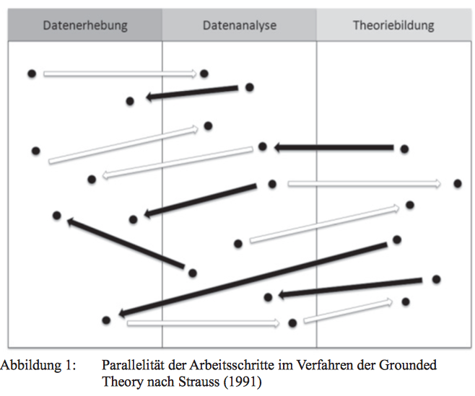

Slide 7
Výhled: Transformační výzkum - na příkladu :
studia zdravotního postižení
Násilí na ženách
Výzkum romských žen

Slide 8
Historické varovné příklady "objektivizujícího výzkumu" (zdravotního postižení)
Odloučení (ve jménu "ochrany")
Sterilizace (jako preventivní opatření sociální politiky)
Chemické a fyzikální svěrací kazajky
Změna orientace až po kampani za "sociální model postižení".
Propojení výzkumných modelů s emancipačními hnutími (občanská práva, emancipace žen, práva homosexuálů).
Rozlišování mezi vrozenými vlastnostmi člověka a společenskými reakcemi; perspektiva pozitivního hodnocení rozmanitosti jako předpoklad změny paradigmatu ve výzkumu.

Slide 9
Například "výzkum zdravotního postižení"
I při (dobrých) úmyslech konstruktivistických modelů výzkumu může být přínos takového výzkumu pro lidi, kterých se postižení týká, pochybný:
a) Silné stránky a dovednosti lidí se zdravotním postižením se často zapomínají.
b) výzkumní pracovníci pro ně konstruují "výhody", ale pak se přesunou do jiných oborů a budují si kariéru, přičemž postižené osoby nechávají pracovat na realizaci nebo na výsledcích.
Zásadní rozdíl: zohlednění rozdílu moci mezi výzkumníkem a "subjekty" výzkumu: kdo má kontrolu nad výsledky?

Slide 10
Emancipační a transformační výzkum
 | emancipační | transformační
Zaměření | Výhradně o zdravotním postižení jako ústředním tématu
Role výzkumníka / účastníka | Předpokládá, že "účastníci jsou si vědomi své situace a jsou připraveni převzít vedení".
Model výzkumu | Participativní akční výzkum, interpretační přístupy
Tón | Nastavuje tón "my" proti "oni".

Slide 11
Emancipační a transformační výzkum
 | emancipační | transformační
Zaměření | Výhradně o zdravotním postižení jako ústředním tématu | Různé dimenze rozmanitosti spojené s rozdílným přístupem k moci a privilegiím (pohlaví, rasa, třída, sexuální orientace).
Role výzkumníka / účastníka | Předpokládá, že "účastníci jsou si vědomi své situace a jsou připraveni převzít vedení". | Týmový přístup, budování kapacit jako součást výzkumného procesu
Model výzkumu | Participativní akční výzkum, interpretační přístupy | Vícenásobné a smíšené metody, respektující kulturní zvyklosti, podporující různé potřeby.
Tón | Nastavuje tón "my" proti "oni". | Uznává potřebu skutečné spolupráce, která by se postavila utlačovatelským strukturám.

Slide 12
"Zdravotní postižení" - mandát
Autorita při vytváření významu v rámci komunity zdravotně postižených spočívá na členech komunity.
Vyšetřovatelé by měli uznat, že členové komunity zdravotně postižených mají právo na to, aby věci, kterých si váží, byly plně zohledněny ve všech interakcích.
Vyšetřovatelé by měli brát v úvahu světonázor komunity zdravotně postižených.
Při uplatňování těchto referenčních podmínek by si řešitelé měli uvědomit zkušenosti, chápání a způsoby, které odrážejí jejich současnou kulturu.
Názory a vnímání kritické referenční skupiny, které je třeba zohlednit v jakémkoli procesu hodnocení výsledků.
Vyšetřovatelé by měli v rámci skupin zdravotně postižených vyjednat kritéria pro rozhodování o tom, jak vyhovět kulturním normám, sociálním potřebám a prioritám.

Slide 14
